Slide 1
Apache Hadoop?

Slide 2
Büyük veri; toplumsal medya paylaşımları, ağ günlükleri, bloglar, fotoğraflar, videolar, log dosyaları vb. gibi değişik kaynaklardan toparlanan tüm verinin, anlamlı ve işlenebilir biçime dönüştürülmüş şekline verdiğimiz bir isim.
* Bugün baktığımızda Twitter her gün 7 TB, Facebook 10 TB ve bazı kurumlar her gün her saat TB’larca veri saklıyor.

Slide 3
Veri saklama ve analiz etme…
Günümüz veritabanları bu çapta büyüyen verileri tutmakta yeterli değildir. Hard disklerin veri saklama kapasiteleri yıllar geçtikçe artarken, veriye erişim hızları bu hızlı artışa yetişememiştir.
ÖrneğinTerabayt kasasitesindeki diskin içerisindeki tüm veriye erişmek yaklaşık 2 saat 30 dakika sürüyordu ve bu uzun süreyi azaltmak için yapılabilecek en iyi yol bir seferde birden fazla diske erişim yapmaktı.

Slide 4
Huston Bir Sonumumuz Var
1) Birinci problem: Donanım arızaları sonucu veri kaybı
Yani veri birden fazla diskte bulunduğu için, bir diskin başına gelebilecek herhangi bir donanımsal sıkıntıda içerisindeki veriler kaybolacaktır. Bunu önlemenin yolu, içerdiği verilerin birer kopyasının tutulmasıdır.
2) İkinci problem: Veri bütünlüğünün bozulması
Farklı disklerdeki veriler üzerinde yapılan işlemler sonucunda veri bütünlüğünün sağlanamaması.

Slide 5

Çözüm
Apache Hadoop?
Büyük veri kümelerinin bilgisayarlar arasında dağıtılmış işlemesine olanak tanıyan çerçeve
Ölçeklenebilir: Tekli sunuculardan her biri yerel hesaplama ve depolama olanağı sunan binlerce makineye ölçeklemek için tasarlanmıştır
İhtiyaç duyulduğunda, verinin kendisini, formatını, yerini değiştirmeden, çalışan işlerin ve uygulamaların nasıl yazıldığını dikkate almadan yeni düğüm noktası eklenebilir.
Hesaplı çözüm
Yüksek hacimli verinin, fazla CPU gücü ile işlenmesini gerektiren paralel çözüm ihtiyaçlarını, daha ucuz veya hesaplı bilgisayar altyapısı ile gerçekleştirilmesini sağlar.
Hatadan kurtarma
Düğüm noktalarından biri ulaşılamaz olduğunda, sistem, gelen yükü diğer düğüm noktalarına paylaştırarak kesintisiz hizmete devam eder.
Kolay Programlama Yöntemleri

Slide 6
Hadoop ile proje geliştirdiğimizde HDFS üzerindeki verilerin kopyası faklı node’lara da kaydedildiği için hata durumunda veri kaybı yaşanmaz.

Slide 7
Apache Hadoop - kilit bileşenler
Hadoop Yaygın: Ortak araçlar
(Depolama Bileşeni) Hadoop Dağıtılmış Dosya Sistemi (HDFS): Yüksek verimli erişim sağlayan dağıtılmış bir dosya sistemi Kullanılan diğer birçok veri depolama yaklaşımları E.G., Apache Cassandra, Apache Hbase, Apache Accumulo (NSA katkıda bulunanlar)

Slide 8
(Çizelgeleme) Hadoop YARN: İş planlaması ve küme kaynağı yönetimi için bir çerçeve
(İşleme) Hadoop MapReduce (MR2): Büyük veri kümelerinin paralel işlenmesi için bir YARN tabanlı sistem Gittikçe yaygınlaşan diğer yürütme motorları, örneğin, Spark

Slide 9
Peki nedir bu HDFS?
Büyük miktardaki veriye yüksek iş/zaman oranı (throughput) ile erişim sağlayan Dağıtık Dosya Yönetim Sistemidir.
Birçok makinedeki dosya sistemlerini birbiriyle bağlayarak tek bir dosya sistemi gibi gözükmesini sağlar.Bu dosya sistemi sayesinde sıradan sunucuların sabit diskleri bir araya getirilerek tek başına büyük bir sanal disk oluşturuluyor. Bu sayede çok büyük boyuttaki birden fazla dosyalar bu sistemde saklanabilmektedir.

Slide 10
“Google File System” den esinlenilmiştir.
Büyük dosyalar (genellikle gigabayt-terabayt) birden çok makine arasında saklar, birden çok ana bilgisayarda çoğaltır.
Dosyaları sabit boyutlu bloklara (genelde 64 MiB) böler, blokları dağıtır Bir dosyanın blokları hata toleransı için çoğaltılır.
Blok boyutu ve çoğaltma faktörü, dosya başına yapılandırılabilir Varsayılan çoğaltma değeri (3) - veriler üç düğümde depolanır: iki adet aynı rafta ve bir tane de farklı rafta

Slide 11
HDFS, DataNode ve NameNode dediğimiz 2 processden meydana geliyor:
NameNode (Master) ana süreç olarak blokların sunucular üzerindeki dağılımından, yaratılmasından, silinmesinden, bir blokta sorun meydana geldiğinde yeniden oluşturulmasından ve her türlü dosya erişiminden sorumludur.
DataNode(Slave) ise işlevi blokları saklamak olan işçi (slave) süreçtir. Her DataNode kendi yerel diskindeki veriden sorumludu

Slide 12
Hadoop, herhangi bir dağıtılmış dosya sistemiyle çalışabilir.
Ağ trafiğini azaltmak için Hadoop hangi sunucuların verilere en yakın olduğunu bilmelidir; HDFS bunu yapar Hadoop iş izci(JobTracker), işleri, görev yeri izleyicilerine, veri konumu bilinciyle planlar.
Örneğin, düğüm A veri (x, y, z) içeriyorsa ve düğüm B veri (a, b, c) içeriyorsa, iş izci düğüm B'yi, (a, b, c) üzerinde görevler gerçekleştirmek üzere zamanlar ve düğüm A, (X, y, z) üzerinde görevler gerçekleştirmek için zamanlar.
Bu, şebeke üzerinden geçen trafik miktarını azaltır ve gereksiz veri aktarımını önler Yer bilinci, veri yoğun işleri çalıştırırken işin tamamlanma sürelerini önemli ölçüde azaltabilir

Slide 13
MapReduce nedir?
HDFS üzerindeki büyük dosyaları, verileri işleyebilmek için kullanılan bir yöntemdir.İstediğiniz verileri filtrelemek için kullanılan Map fonksiyonu ve bu verilerden sonuç elde etmenizi sağlayan Reduce fonksiyonlarından oluşan program yazıldıktan sonra Hadoop üzerinde çalıştırılır.

Slide 14
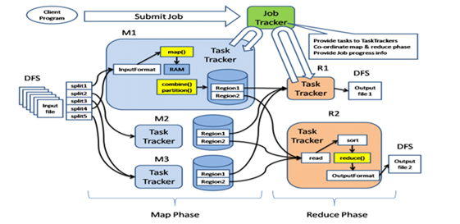

Slide 15
Kullanıcı Hadoop’ a bir MapReduce uygulaması gönderdiğinde:
JobClient gelen uygulamayı (job) JobTracker’a teslim etmek için hazır hale getirir.
JobTracker iş planlaması yapar (job scheduling) ve Map işlemini yapmak üzere işi TaskTracker’lara dağıtır.
Her bir TaskTracker bir MapTask yaratır ve verilen işlemi yapar. Bu sırada JobTracker işin ilerleme durumu hakkında TaskTracker’ lardan bilgi alır.
Map işlemlerinin sonuçları tamamlanmaya başladığında, JobTracker Reduce işlemini yapmak üzere işi TaskTracker’ lara dağıtır.

Slide 16
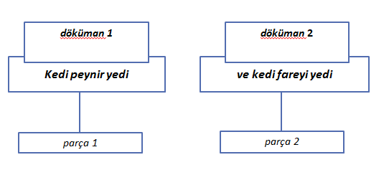
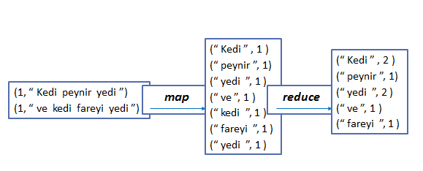

Slide 17
Apache Mahout nedir?
Mahout; Apache tarafından geliştirilmiş bir Open Source Machine Learning kütüphanesidir. Günümüzde birçok e-ticaret siteleri ve büyük datalarla ilgilenmek zorunda kalan sosyal medya ve reklam şirketleri bu teknolojiden yararlanma eğilimindedir.

Slide 18
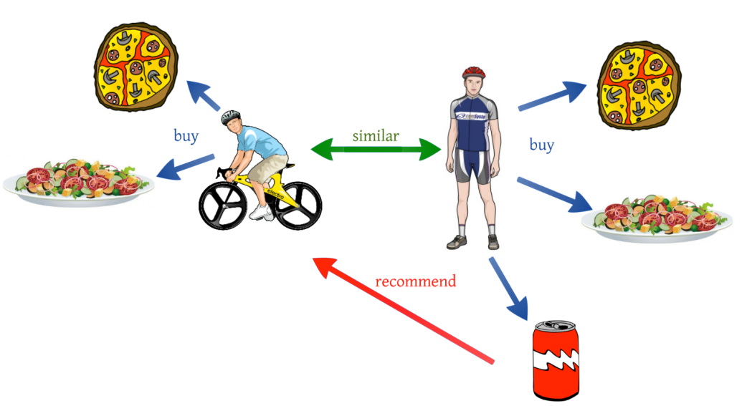
Apache Mahout üç temel konu içerir…
1. Collaborative filtering/Recommender Engines

Slide 19
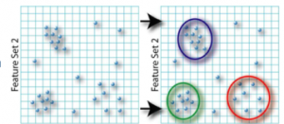
2. Clustering
Clustering tries to group a set of objects and find whether there is some relationship between the objects.

Slide 20
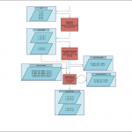
3. Classification
classification you have a set of predefined classes and want to know which class a new object belongs to.

Slide 21
Mahout 0.12.0 Features by Engine¶
https://mahout.apache.org/users/basics/algorithms.html

Slide 22
Kaynak
http://koddit.com/veri-madenciligi/hadoop-ve-mahout-ile-big-data-isleme/

